Slide 1
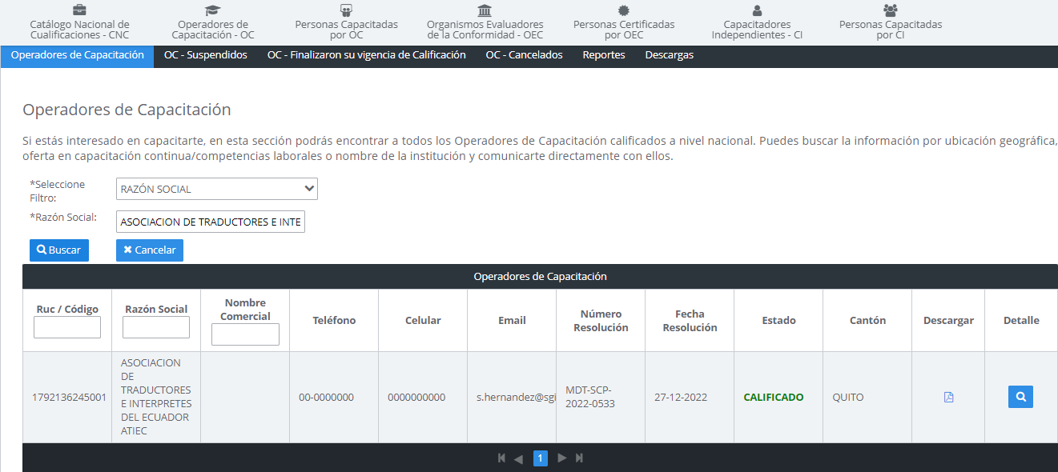
Módulos
Submódulos
Selectores de búsqueda
Página
Cabecera
Datos
Botón de detalle
Botones de búsqueda y cancelación
Controladores de página

